Slide 1



Slide 2



Slide 3

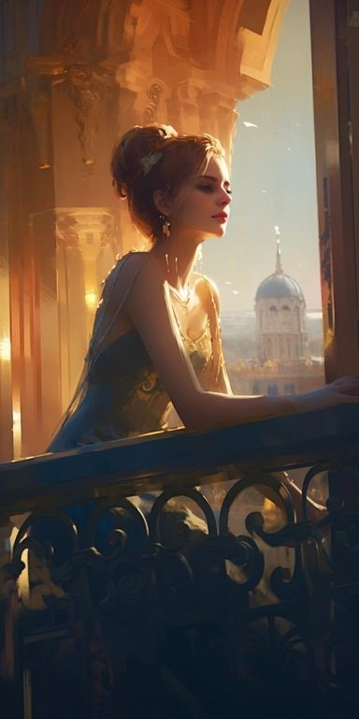
Esquecer
Isnard Castello Branco Sleão

Slide 4


Slide 5
Ainda que eu tenha que tentar burlar
meu coração, fagulhas de amor,
O resto do que sobrou, ciscos que
nos olhos incomodou,
me faça favor,
Que as areias viajantes do tempo,
com ajuda do vento, destrua tudo,
Não varra para debaixo do tapete,
exponha ao léu, e serei sortudo!

Slide 6
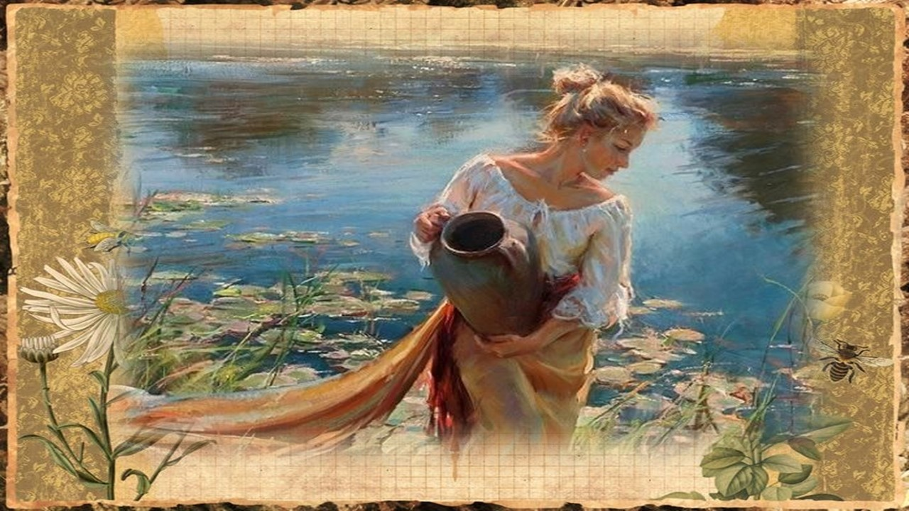

Slide 7
Aproveite a ira do tempo, não derrame lágrimas,
apenas fique calada,
Me abstenha de ter que retornar,
esqueça que um dia, noite ou madrugada,
Estivemos compartilhando o mesmo chão,
o mesmo ar, o mesmo lugar,
E deixe que o tempo, o melhor dos remédios,
dite suas normas, nem mesmo lembrar!

Slide 8


Slide 9
Lembro da cachoeira, lembro do lugar,
lembro do teu sorriso,
Lembro da chuva, do jardim, das flores,
eterno e lindo paraíso,
Lembro teu olhar, dos nossos
enlaces e beijos, do teu pudor,
Lembro do tempo, do vento,
das ondas do mar, do teu amor!

Slide 10
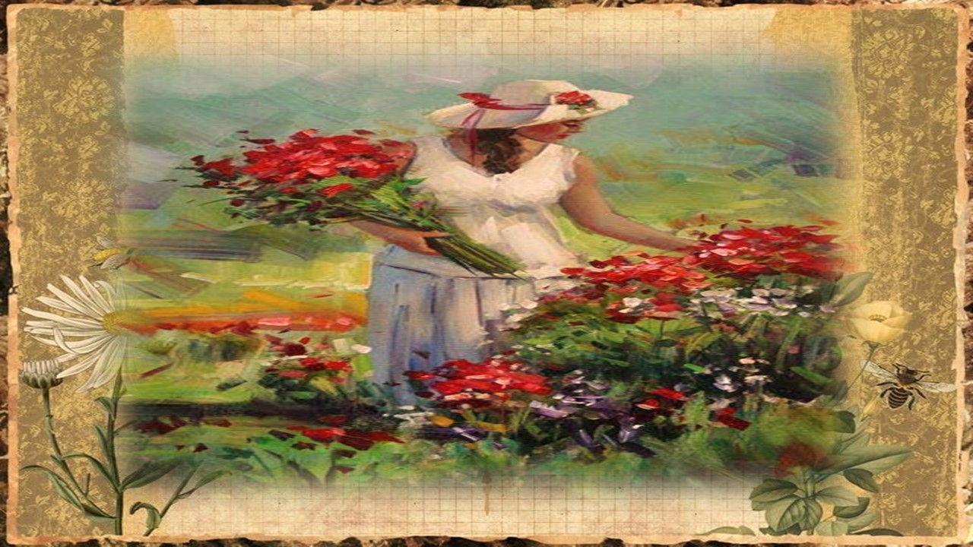

Slide 11
Saudades aos montes,
recordações de um lugar distante,
Do amor que nos frequentou,
do teu olhar expressivo e brilhante,
Das nossas noites tão cheias de carinhos,
da tua insegurança,
Só não lembro, de como o que era tão forte,
tornou-se uma lembrança!

Slide 12
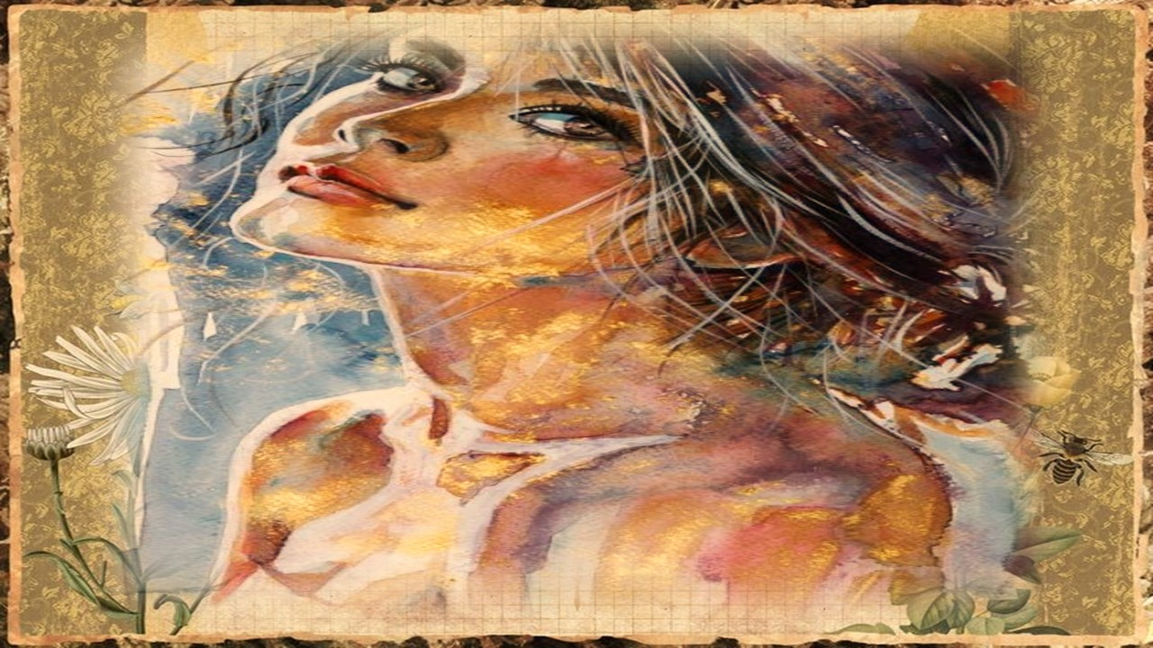

Slide 13
De um abstrato que tornou-se concreto,
de um amor tão verdadeiro,
De ter virado restos de areias,
grãos carregados pelo vento matreiro,
De um caminho feito por relvas,
que às vezes eram verdes ou amarelas,
De pedras esparsas como brilhantes,
de um sonho perfeito que hoje esfarela!

Slide 14
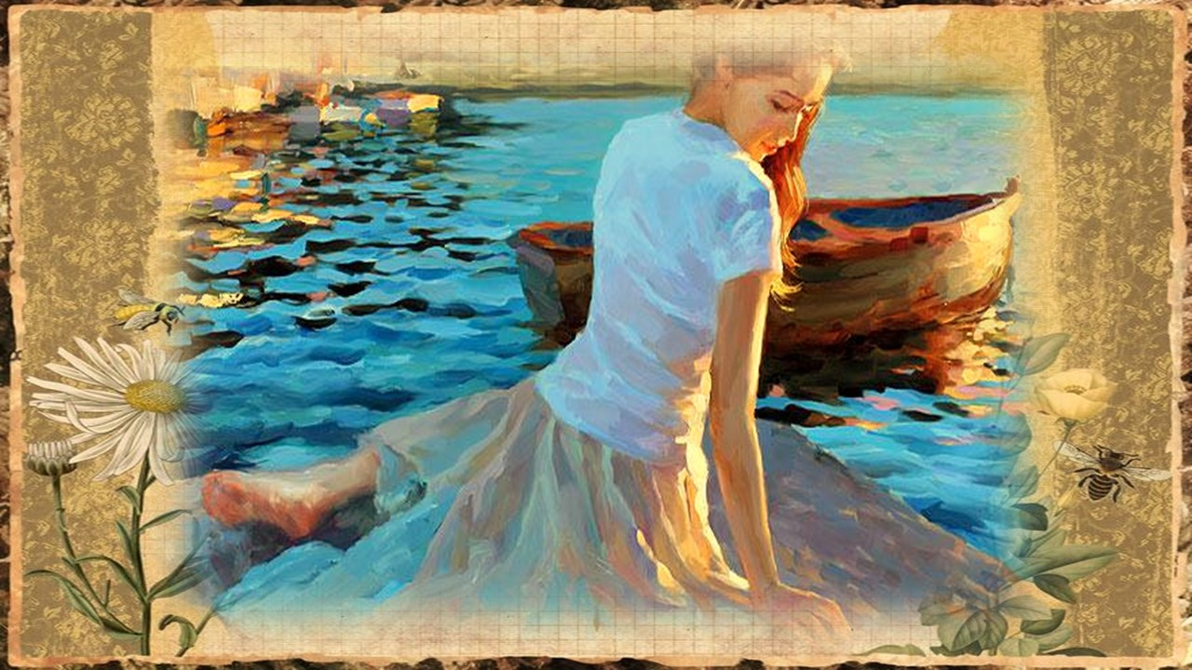

Slide 15
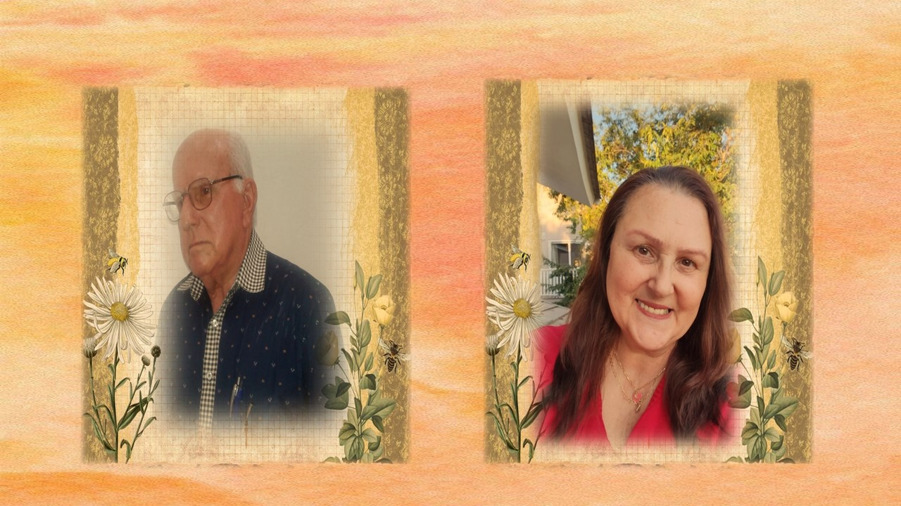
Isnard Castello Branco Sleão
Cléo Menegatt

Slide 16
Imagens: Internet e Acervo Pessoal
Texto:Isnard Castello Branco Sleão
Música: Costumes-Eduardo Lages
http://www.sergrasan.com.br/cleoslides
Canal no Youtube:
Clique Aqui
Criação, Formatação e Edição:
Cléo Menegatt
cmenegatt2016@gmail.com

